Slide 1
ShakeAlert® Earthquake Early Warning
(Alerta Temprana de Terremotos)
Presentación para tutores y padres de familia
¿Qué es ShakeAlert Earthquake Early Warning (Alerta Temprana de Terremotos – EEW)?
¿Qué podemos esperar de la EEW? ¿Cómo debemos responder?
¿Cómo utilizamos recursos de ShakeAlert para educar a nuestra comunidad escolar?

Slide 2
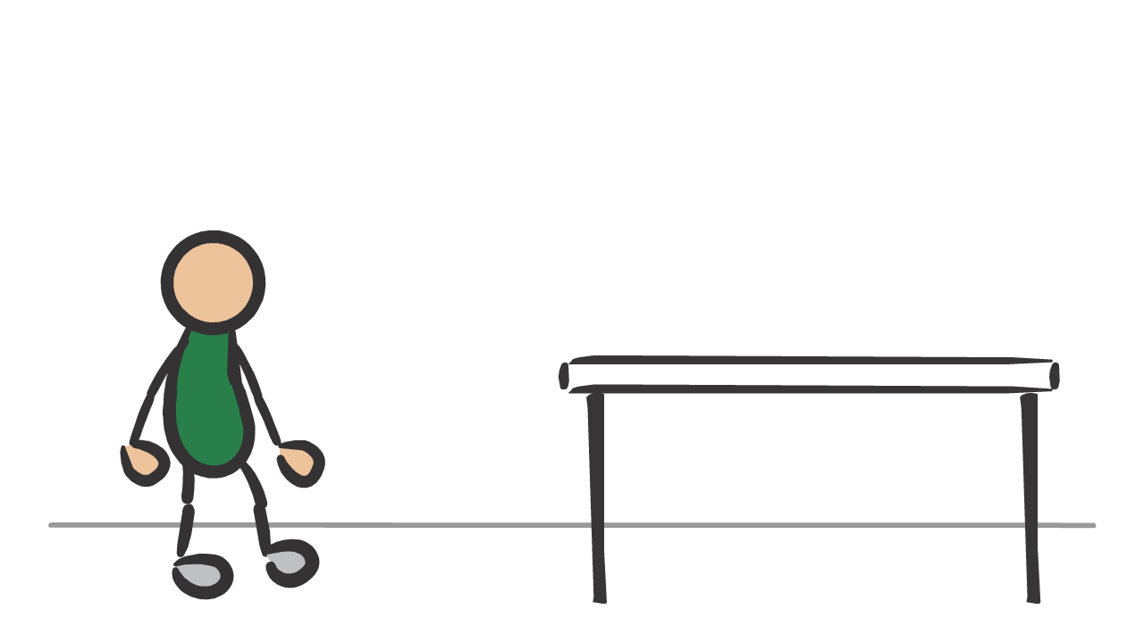
El Sistema ShakeAlert Earthquake Early Warning
puede ayudar a proteger a la comunidad escolar transmitiendo una alerta segundos antes de que llegue un terremoto.
2
Notes:
Los niños en nuestras escuelas ya son protegidos de incendios por detectores de humo que son obligatorios en todas las escuelas, pero ¿sabía usted que existe un sistema de alerta disponible para escuelas en Washington, Oregón y California que es capaz de dar a los niños unos segundos de alerta antes de que lleguen los temblores peligrosos?

Slide 3
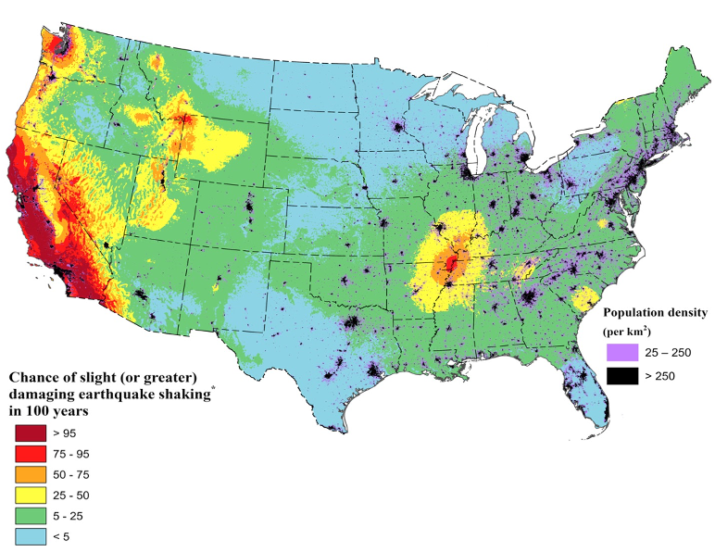
¡Vivimos en una zona de terremotos!
Este mapa muestra zonas con una posibilidad mayor del 75% de un terremoto dañino en los próximos 100 años en CA.
Densidad de población (por km²)
Probabilidad de un terremoto leve (o mayor) dañino* en 100 años.
ATRIBUCIÓN: 2023 50-State Long-term National Seismic Hazard Model
3
Notes:
Ustedes ya saben que en California se dan terremotos. Este gráfico de una publicación reciente del USGS muestra que hay zonas en California, Oregón y Washington con una posibilidad mayor del 75% de experimentar un terremoto con temblores dañinos en los próximos 100 años. Temblores dañinos significan un terremoto al cual todos sienten, que asusta a muchos, y que mueve muebles pesados, lo que causa daños ligeros. Debido a este riesgo, es importante que preparemos a nosotros y a nuestros estudiantes para responder de manera segura a un terremoto. Por eso el distrito escolar ha tomado medidas adicionales para proteger a su hijo de un terremoto instalando un sistema de alerta temprana de terremotos accionado por ShakeAlert.

Slide 4
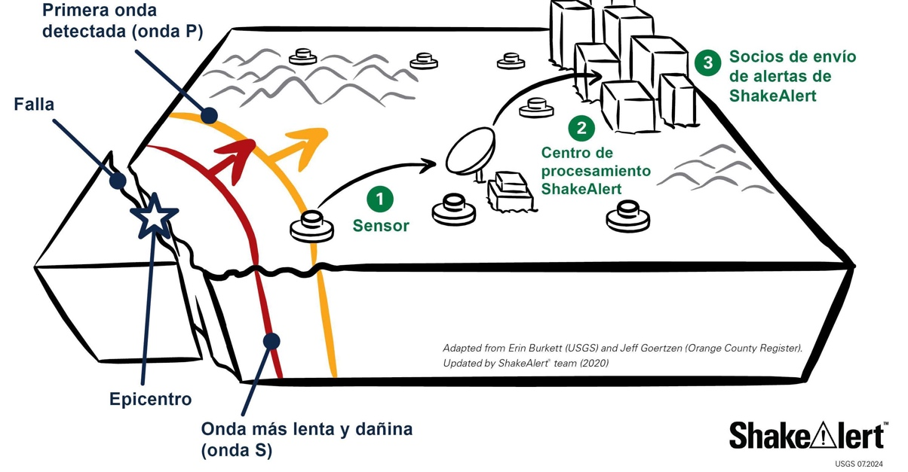
ShakeAlert no predice los terremotos
1
Los sensores de ShakeAlert® detectan rápidamente el terremoto en curso.
2
Los centros de procesamiento ShakeAlert® estiman las características del terremoto y emiten un mensaje ShakeAlert®.
3
Los socios de envío de alertas reciben el mensaje ShakeAlert® y generan una alerta para las personas y los sistemas.
4
Notes:
ShakeAlert no predice los terremotos. Más bien, tiene sensores ubicados por todo Washington, Oregón y California que detectan un terremoto en cuanto empiece. Al calcular que es probable que el terremoto cause bastante daño, envía alertas a las personas y los sistemas en las zonas que posiblemente se afectarían.

Slide 5
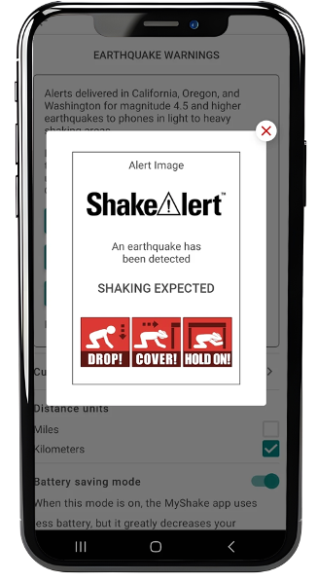
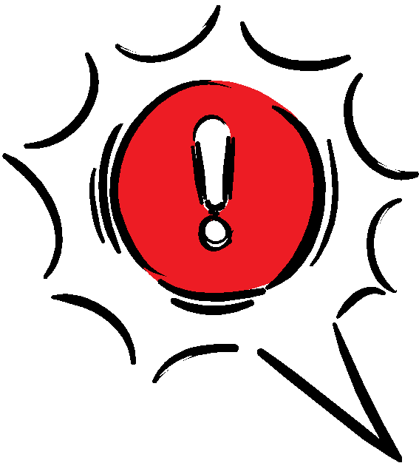


Qué se espera de una alerta
Alertas en nuestra escuela sonará así.
Al sentir temblores o recibir una alerta,
Nos Agachamos, Nos Cubrimos y Nos Sujetamos.
5
Notes:
El sonido de alerta sonará al hacer clic. Alertas en nuestra escuela sonará así. Toca el sonido de alerta. Al sentir temblores o recibir una alerta, Nos Agachamos, Nos Cubrimos y Nos Sujetamos.
NOTA: Es posible que la alerta en su escuela se vea y suene diferente.
Alerta en Español:
Esta narración del simulacro de ShakeOut comienza con una demostración del Sistema de Alerta Temprana de Terremotos (EEW) del Servicio Geológico de Estados Unidos.
¡Terremoto! ¡Terremoto!
Pronto se esperan temblores
Agáchese, Cúbrase, Sujétese
Protéjase ahora
Agáchese sobre las manos y rodillas donde se encuentre. Si no puede bajar al suelo, inclínese hacia adelante para reducir el peligro de objetos que caen o vuelan. Si usa silla de ruedas, frene. Cúbrase la cabeza y el cuello con los brazos y las manos. Si puede arrastrarse hasta un escritorio o mesa cercana, le dará más protección. Si no, acérquese a una pared cercana, alejado de ventanas. Sujétese con su protección o continúe cubriéndose la cabeza y el cuello hasta que los temblores se detengan.
Antes de pararse, mire a su alrededor para objetos que podrían caerse o volar durante un terremoto. ¿Cuáles cosas debe fijar en posición ahora? Si se encuentra cerca del océano durante un terremoto, agáchese, cúbrase y sujétese. Una vez que se pueda mover, camine rápidamente a terreno más elevado porque es posible que un tsunami esté en camino. Y quédese ahí hasta que los oficiales digan que es seguro regresar.
Este simulacro terminó.
Visite ShakeOut.org para medidas sencillas que le ayudan a sobrevivir y recuperarse de un terremoto grande, incluidas formas de protegerse en una variedad de situaciones. Gracias por participar en esta demostración de cómo se puede incluir el mensaje del Sistema ShakeAlert de Alerta Temprana de Terremotos en los simulacros del Gran ShakeOut.
Alerta imagen:
Imagen de alerta
Se ha detectado un terremoto
TEMBLORES SON ESPERADOS
¡AGÁCHESE! ¡CÚBRASE! ¡SUJÉTESE!

Slide 6
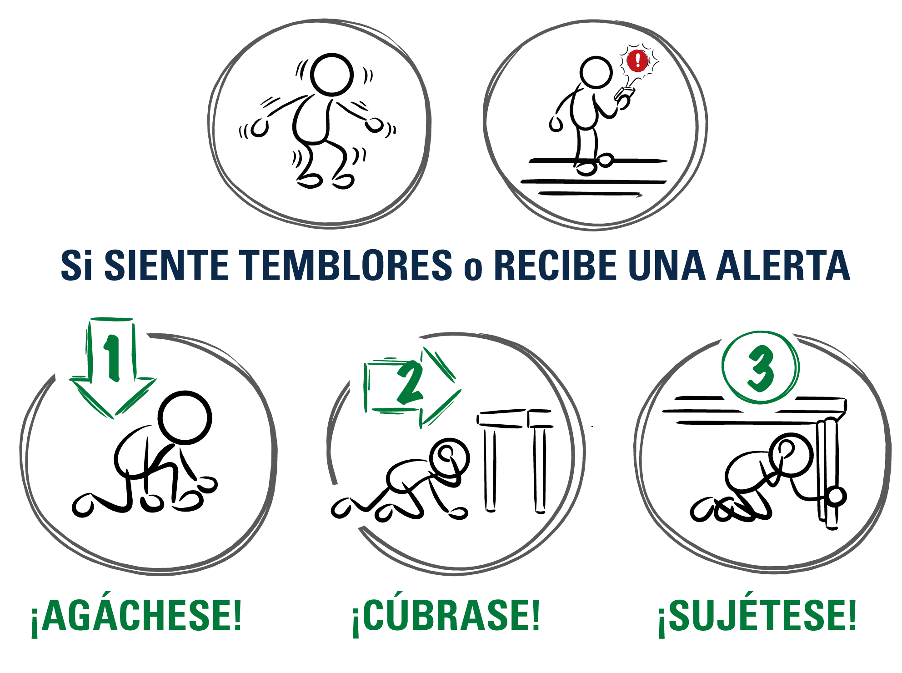
ATRIBUCIÓN: ShakeAlert Messaging Toolkit
6
Notes:
Durante un terremoto, la mayoría de las lesiones ocurren cuando las personas se mueven y se caen, o cuando los objetos les caen encima. Por tanto, cuando usted sienta temblores o reciba una alerta, agáchese con las manos y las rodillas (no en el trasero) en el suelo para que no se caiga, cúbrase el cuello y la cabeza con la mano, y póngase debajo de una mesa o escritorio al ser posible. Sujétese en la pata de la mesa para que los temblores no lo saquen de debajo de la mesa.
Atribución: https://www.shakealert.org/education-and-outreach/messaging_toolkit/

Slide 7
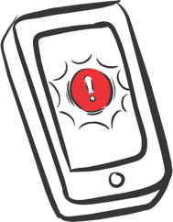






¡Apúntese para recibir alertas!
PROVEEDOR | TIPO DE ALERTA | MODO DE APUNTARSE
 | Alertas Inalámbricas de Emergencia (WEA) | La mayoría de los teléfonos celulares ya tienen acceso a estas. Consulte con su proveedor del servicio inalámbrico y revise las configuraciones de su teléfono.
 | Sistema operativo Android | Es posible que los teléfonos celulares Android tengan alertas en su sistema operativo.
 | App móvil | Disponible en:
7
Notes:
¿Qué más podría usted hacer para asegurarse de su familia y su comunidad estén preparadas para un terremoto? Apúntese para recibir alertas tempranas de terremotos, accionadas por ShakeAlert, en sus dispositivos personales. Aplicaciones sin costo están disponibles para dispositivos Android y Apple que pueden dar a usted segundos de alerta para agacharse, cubrirse y sujetase antes de que lleguen los temblores peligrosos. https://www.usgs.gov/faqs/how-do-i-sign-shakealertr-earthquake-early-warning-system

Slide 8
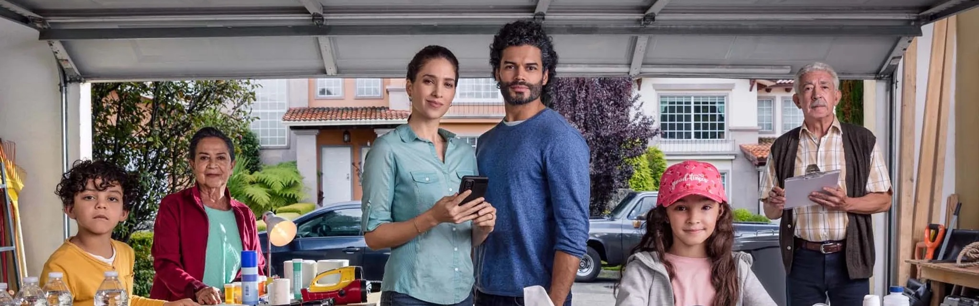
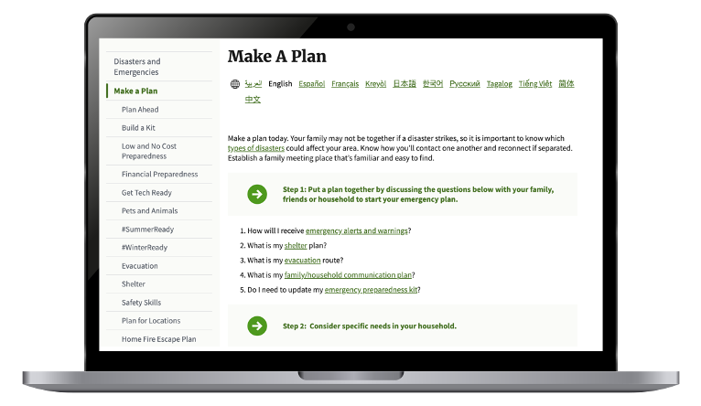
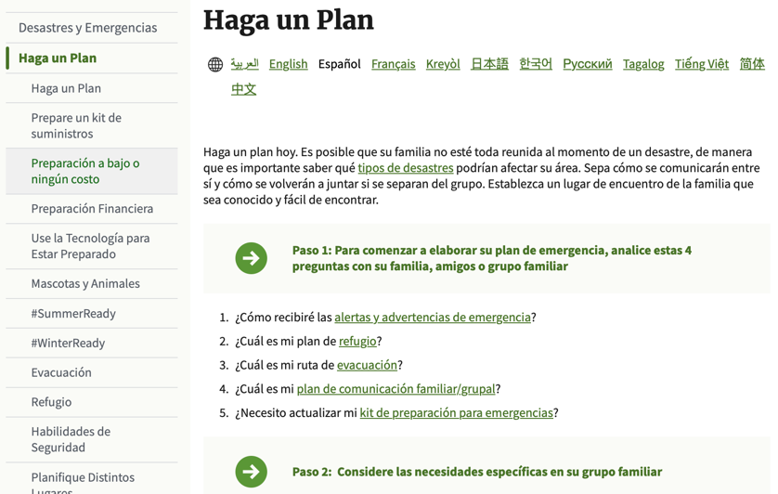
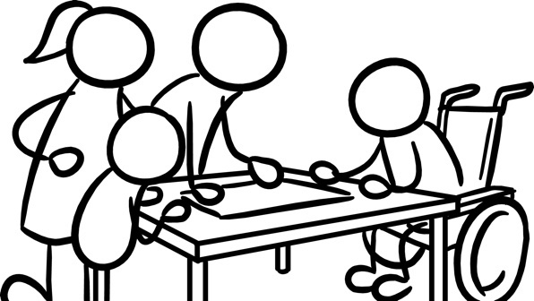
Haga un plan
ATRIBUCIÓN: Ready.gov/es
8
Notes:
NOTA: Hacer clic en la imagen de la pantalla lo llevará a Ready.gov/es.
Hable con su familia sobre su plan para mantenerse seguros durante un terremoto. Decidan en dónde reunirse si no estén juntos. Discutan rutas de evacuación. Asegúrense de que cada miembro de la familia tenga acceso a la información de contacto de todos los demás. Al hacer el plan, consideren las necesidades médicas o dietéticas específicas de su familia. Ready.gov/es dispone de listas de verificación y otros recursos para ayudarle a crear el plan de emergencia de su familia. https://www.ready.gov/es/haga-un-plan

Slide 9
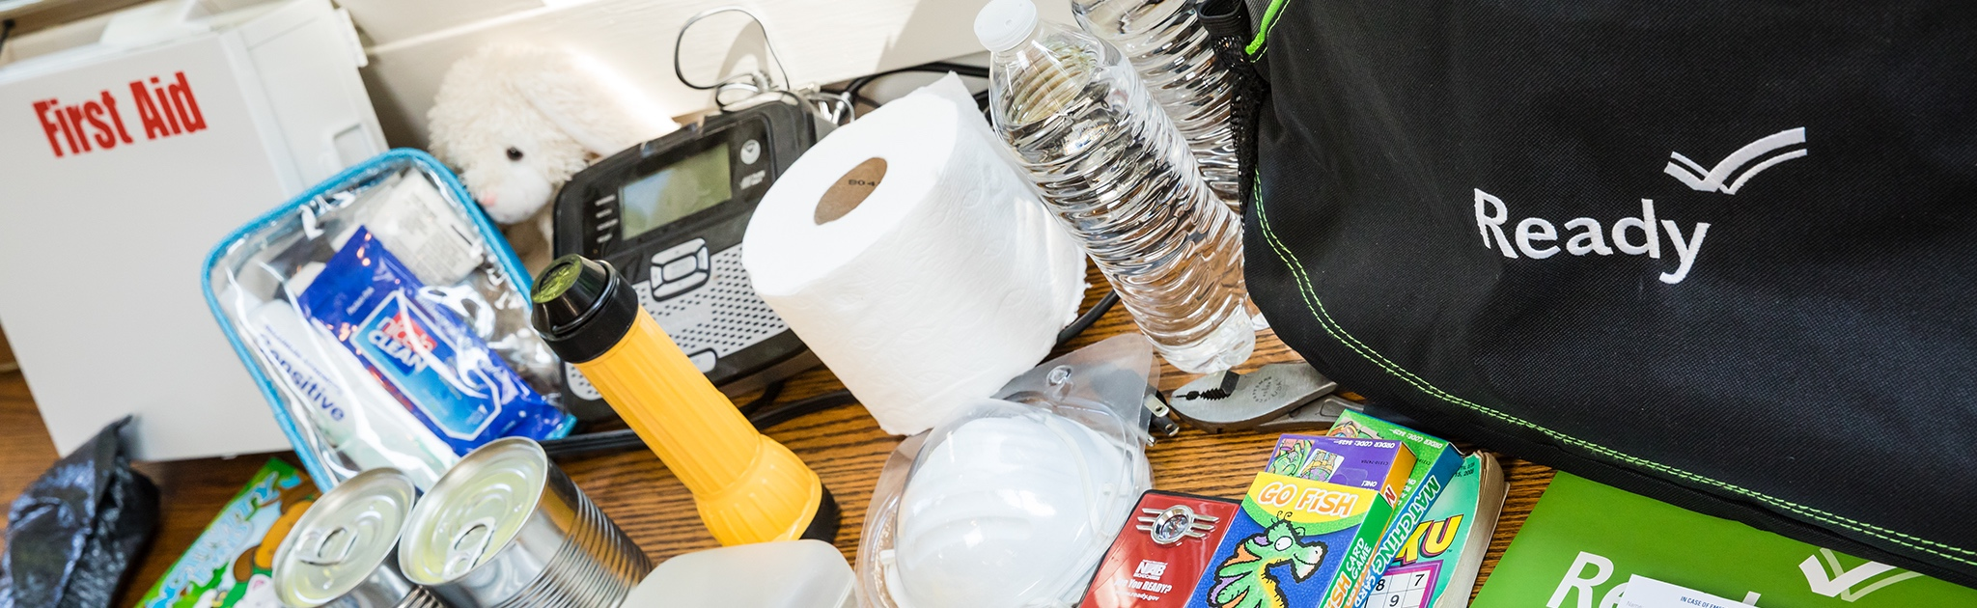

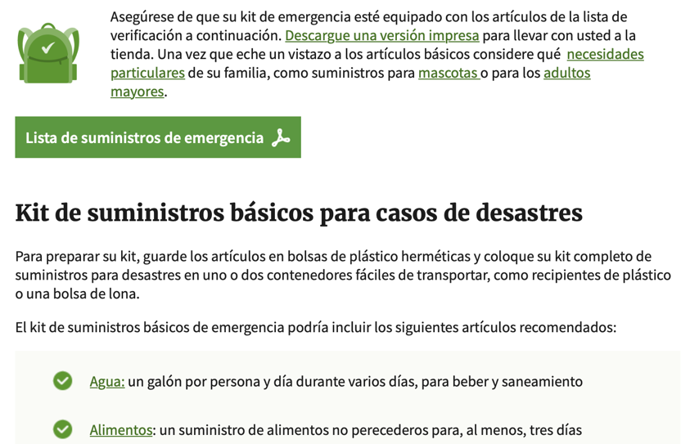
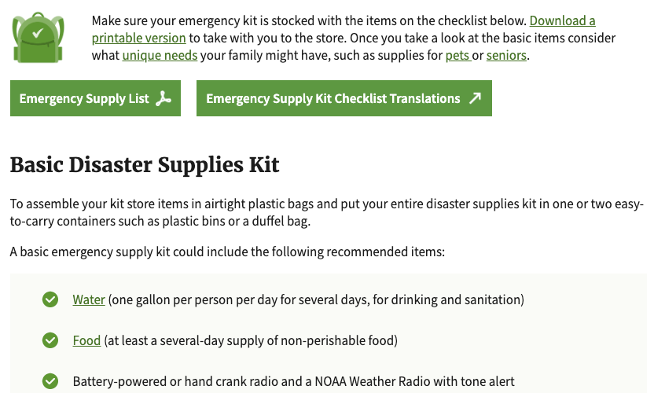
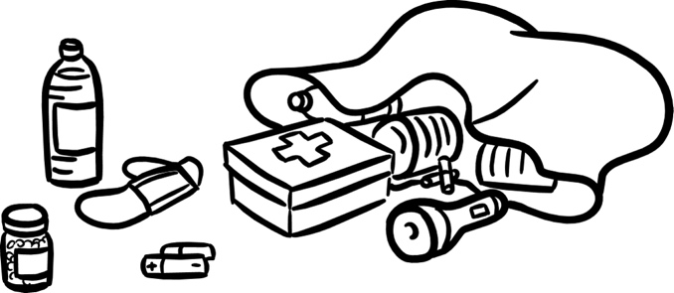
Prepare un Kit de suministros
ATRIBUCIÓN: Ready.gov/es/kit
9
Notes:
NOTA: Hacer clic en la imagen de la pantalla lo llevará a Ready.gov/es. Prepare un kit de suministros de emergencia con bastante agua, comida y otros suministros para que su familia sobreviva durante unos días después de un terremoto. Ready.gov/es tiene una lista de que quizá le haga falta, así como ideas para preparativos de bajo costo o sin costo
https://www.ready.gov/es/kit

Slide 10
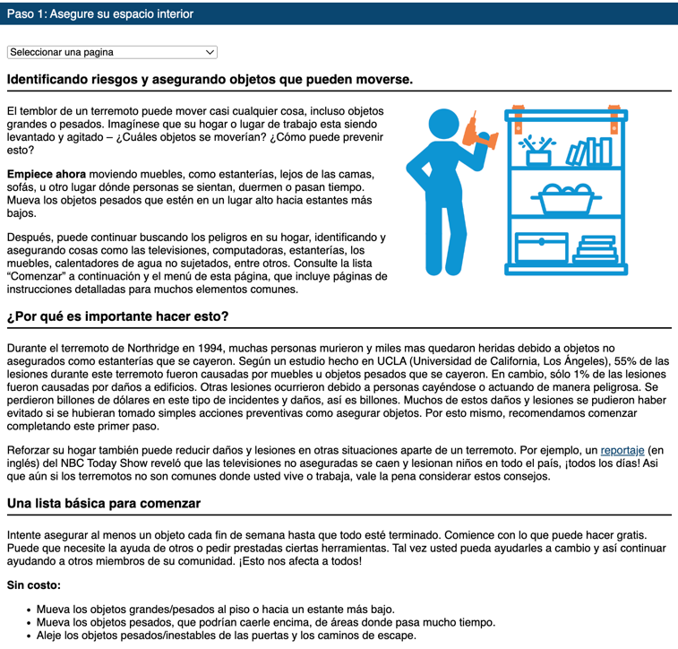
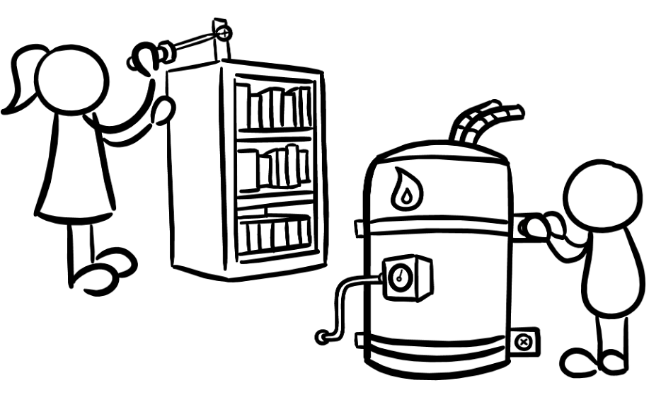
Asegure su espacio
ATRIBUCIÓN: Earthquake Country Alliance
10
Notes:
NOTA: Hacer clic en la imagen a la derecha lo llevará a la página web de la Earthquake Country Alliance sobre maneras de asegurar su espacio.
Durante un terremoto las personas pueden resultar lesionadas si objetos les caen encima. Tome acción para prevenir lesiones moviendo los objetos pesados a un estante más bajo, y alejando camas o sillones donde las personas duermen de las ventanas (que pueden romperse) y estantes u otros objetos pesados (que podrían caer durante un temblor). La Earthquake Country Alliance compare pasos iniciales sin costo y de bajo costo.
https://www.terremotos.org/paso1/

Slide 11

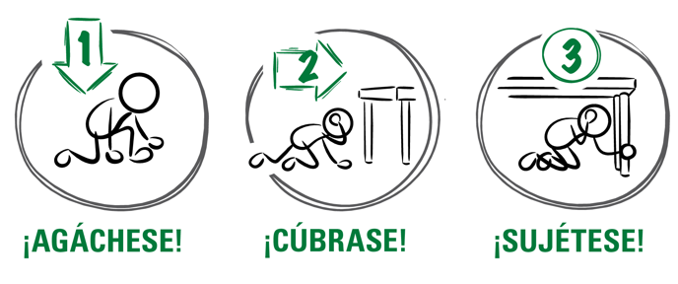
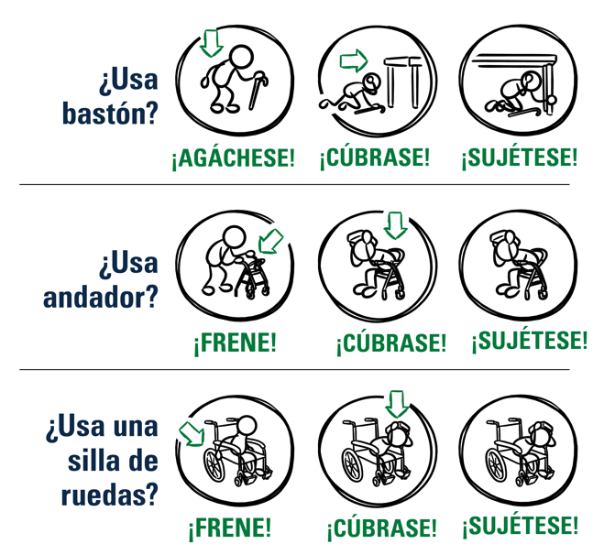
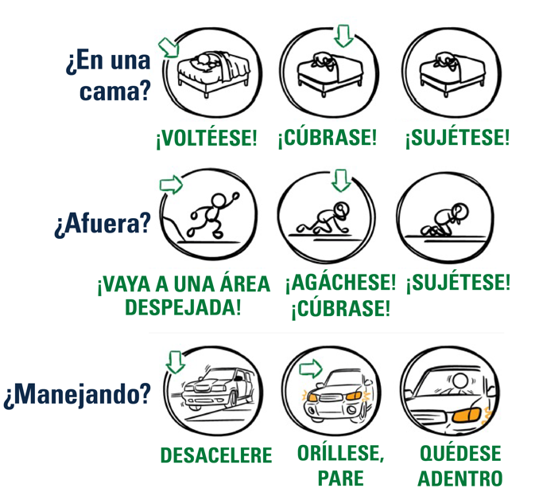
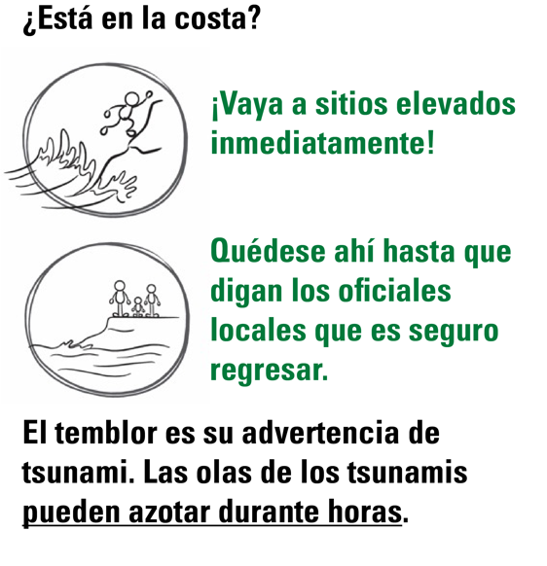
ATRIBUCIÓN: ShakeAlert Infographic Modified Protective Actions
11
Notes:
¿Practiquen simulacros de terremotos con su familia. Los estudios han demostrado que los miembros de una familia instintivamente tratarán de acercarse unos a otros durante un terremoto, aunque es más probable que se lastimen mientras se mueven. Por tanto, es importante practicar AGÁCHESE, CÚBRASE Y SUJÉTESE con la familia, y platicar de medidas protectoras en varias situaciones. Entre más practican, más automáticamente responderán los miembros de su familia. La Earthquake Country Alliance tiene información detallada sobre cómo pueden protegerse todos los cuerpos, así como las mejores medidas protectoras en una variedad de condiciones, por ejemplo, qué hacer si uno recibe una alerta o siente un temblor estando en la cama, en una tienda, fuera, o en un carro. https://www.

Slide 12


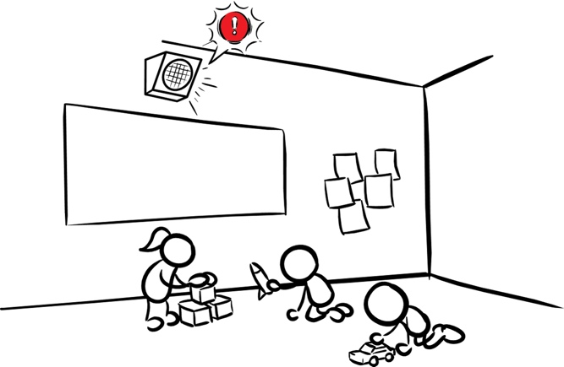
Hable con los niños sobre la seguridad durante un terremoto
¡Está bien estar asustado, pero es mejor estar preparado!
ATRIBUCIÓN: Rocket en una aventura de seguridad durante un terremoto
12
Notes:
Hable con sus hijos sobre terremotos y otros peligros. Quizá tengan miedo o sientan ansiedad sobre un terremoto. Asegúreles que su familia tiene un plan, que están preparados, y que no tiene nada de malo tener miedo. Si sus hijos tienen la edad de kínder hasta el tercer grado, considere leer con ellos, “Rocket en una aventura de seguridad durante un terremoto”, “Rocket en una aventura de seguridad durante un terremoto”, de The Hero in You Foundation, y trabajar en “El libro de actividades de Rocket sobre la seguridad durante un terremoto”, también de The Hero in You Foundation, que está disponible en inglés, español, chino, tagalo, vietnamita, armenio, francés, japonés y coreano.

Slide 13

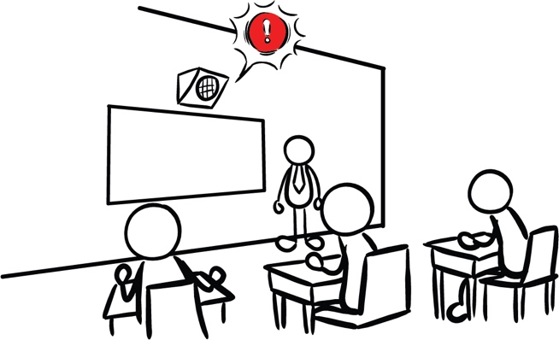
Hable con niños mayores sobre la seguridad durante un terremoto
Considere trabajar con sus estudiantes más grandes para crear un plan.
ATRIBUCIÓN: Dark Horse Comics
ATRIBUCIÓN: Earthquake Country Alliance
13
Notes:
NOTA: Hacer clic en las imágenes llevará directamente a esos recursos.
Hable con sus niños sobre los terremotos y otros peligros. Quizá los estudiantes mayores es también tengan miedo o sientan ansiedad sobre un terremoto. Considere trabajar con sus estudiantes más grandes para crear un plan. La Earthquake Country Alliance tiene muchos recursos diseñados para ayudar a California a prepara, sobrevivir y recuperarse de un terremoto. https://terremotos.org. Checa este cómic sobre terremotos, titulado “Without Warning!” (¡Sin Previo Aviso!), disponible sin costo y con versiones en español en https://digital.darkhorse.com/books/99762a678d1c41f8889eac6318f674d9/without-warning.

Slide 14

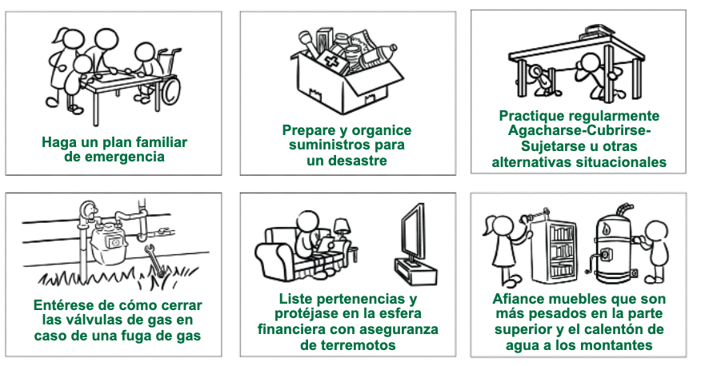
Conéctese con su comunidad
ATRIBUCIÓN: ShakeAlert Infographic Modified Protective Actions
14
Notes:
Y, por último, considere compartir información sobre preparación para un terremoto con los miembros de su comunidad. Acuérdese, la mayoría de los adultos no han participado en un simulacro de terremoto desde que estaban en la escuela. Quizá tengan ideas incorrectas sobre cómo protegerse durante un terremoto. Conduzca un simulacro de terremoto en su lugar de trabajo, su iglesia u otra organización tras revisar las medidas protectoras correctas. Incluya información sobre cómo proteger a todos los cuerpos, incluidos los que usan una silla de ruedas, bastón o andador. Considere participar en el Great ShakeOut, un simulacro de terremoto internacional que ocurre el tercer jueves de octubre todos los años.

Slide 15

Para más información
USGS ShakeAlert www.ShakeAlert.org (inglés)
Ready.gov https://www.ready.gov/es
Earthquake Country Alliance https://www.terremotos.org/
California Governor's Office of Emergency Services https://www.caloes.ca.gov/
Oregon Department of Emergency Management https://www.oregon.gov/oem/Pages/default.aspx
Washington Emergency Management Division https://mil.wa.gov/emergency-management-division
@USGS_ShakeAlert
15
Notes:
Hay muchos excelentes recursos sobre la preparación para terremotos. Puede sentir abrumador al empezar la preparación. Considere programar un recordatorio en su teléfono una vez al mes para conducir un simulacro de terremoto con su familia, y complete una tarea de preparación. ¡Cualquier preparativo para un terremoto que usted pueda hacer mejora la seguridad de usted y su familia!

